Slide 1
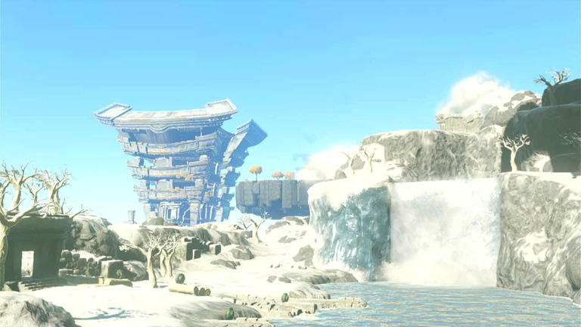
2025年 1月 | 19 | 2025年 1月 | 2025年 1月 | 2025年 1月 | 2025年 1月 |  | 30 | 31 | 1 | 2 | 3 | 4 | 5 | 6 | 7 | 8 | 9 | 10 | 11 | 12 | 13 | 14 | 15 | 16 | 17 | 18
2025年 1月 | 9 | 2025年 1月 | 2025年 1月 | 2025年 1月 | 2025年 1月 |  | 20 | 21 | 22 | 23 | 24 | 25 | 26 | 27 | 28 | 29 | 30 | 31 | 1 | 2 | 3 | 4 | 5 | 6 | 7 | 8

Slide 2
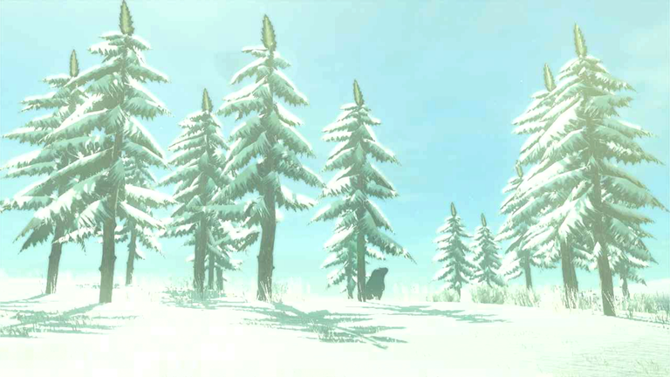
2025年 2月 | 16 | 2025年 2月 | 2025年 2月 | 2025年 2月 | 2025年 2月 |  | 27 | 28 | 29 | 30 | 31 | 1 | 2 | 3 | 4 | 5 | 6 | 7 | 8 | 9 | 10 | 11 | 12 | 13 | 14 | 15
2025年 2月 | 9 | 2025年 2月 | 2025年 2月 | 2025年 2月 | 2025年 2月 |  | 17 | 18 | 19 | 20 | 21 | 22 | 23 | 24 | 25 | 26 | 27 | 28 | 1 | 2 | 3 | 4 | 5 | 6 | 7 | 8

Slide 3

2025年 3月 | 16 | 2025年 3月 | 2025年 3月 | 2025年 3月 | 2025年 3月 |  | 24 | 25 | 26 | 27 | 28 | 1 | 2 | 3 | 4 | 5 | 6 | 7 | 8 | 9 | 10 | 11 | 12 | 13 | 14 | 15
2025年 3月 | 6 | 2025年 3月 | 2025年 3月 | 2025年 3月 | 2025年 3月 |  | 17 | 18 | 19 | 20 | 21 | 22 | 23 | 24 | 25 | 26 | 27 | 28 | 29 | 30 | 31 | 1 | 2 | 3 | 4 | 5

Slide 4

2025年 4月 | 20 | 2025年 4月 | 2025年 4月 | 2025年 4月 | 2025年 4月 |  | 31 | 1 | 2 | 3 | 4 | 5 | 6 | 7 | 8 | 9 | 10 | 11 | 12 | 13 | 14 | 15 | 16 | 17 | 18 | 19
2025年 4月 | 11 | 2025年 4月 | 2025年 4月 | 2025年 4月 | 2025年 4月 |  | 21 | 22 | 23 | 24 | 25 | 26 | 27 | 28 | 29 | 30 | 1 | 2 | 3 | 4 | 5 | 6 | 7 | 8 | 9 | 10

Slide 5
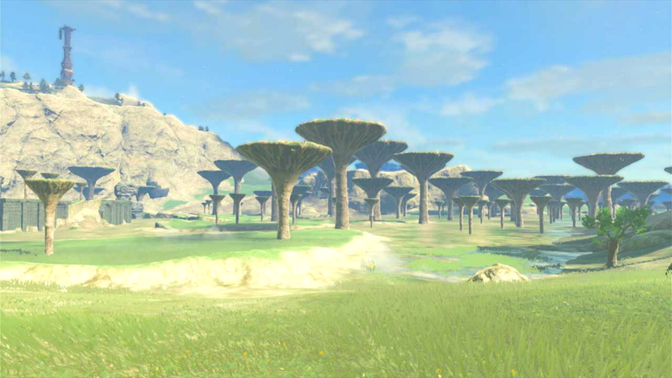
2025年 5月 | 18 | 2025年 5月 | 2025年 5月 | 2025年 5月 | 2025年 5月 |  | 28 | 29 | 30 | 1 | 2 | 3 | 4 | 5 | 6 | 7 | 8 | 9 | 10 | 11 | 12 | 13 | 14 | 15 | 16 | 17
2025年 5月 | 8 | 2025年 5月 | 2025年 5月 | 2025年 5月 | 2025年 5月 |  | 19 | 20 | 21 | 22 | 23 | 24 | 25 | 26 | 27 | 28 | 29 | 30 | 31 | 1 | 2 | 3 | 4 | 5 | 6 | 7

Slide 6
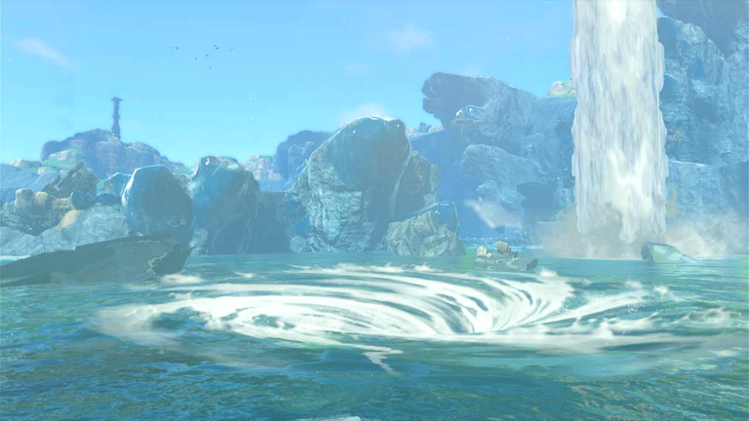
2025年 6月 | 15 | 2025年 6月 | 2025年 6月 | 2025年 6月 | 2025年 6月 |  | 26 | 27 | 28 | 29 | 30 | 31 | 1 | 2 | 3 | 4 | 5 | 6 | 7 | 8 | 9 | 10 | 11 | 12 | 13 | 14
2025年 6月 | 6 | 2025年 6月 | 2025年 6月 | 2025年 6月 | 2025年 6月 |  | 16 | 17 | 18 | 19 | 20 | 21 | 22 | 23 | 24 | 25 | 26 | 27 | 28 | 29 | 30 | 1 | 2 | 3 | 4 | 5

Slide 7
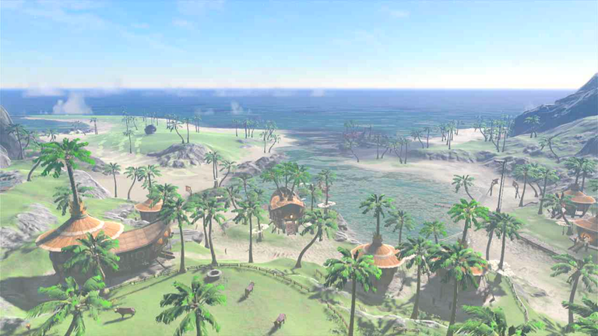
2025年 7月 | 20 | 2025年 7月 | 2025年 7月 | 2025年 7月 | 2025年 7月 |  | 30 | 1 | 2 | 3 | 4 | 5 | 6 | 7 | 8 | 9 | 10 | 11 | 12 | 13 | 14 | 15 | 16 | 17 | 18 | 19
2025年 7月 | 10 | 2025年 7月 | 2025年 7月 | 2025年 7月 | 2025年 7月 |  | 21 | 22 | 23 | 24 | 25 | 26 | 27 | 28 | 29 | 30 | 31 | 1 | 2 | 3 | 4 | 5 | 6 | 7 | 8 | 9

Slide 8

2025年 8月 | 17 | 2025年 8月 | 2025年 8月 | 2025年 8月 | 2025年 8月 |  | 28 | 29 | 30 | 31 | 1 | 2 | 3 | 4 | 5 | 6 | 7 | 8 | 9 | 10 | 11 | 12 | 13 | 14 | 15 | 16
2025年 8月 | 7 | 2025年 8月 | 2025年 8月 | 2025年 8月 | 2025年 8月 |  | 18 | 19 | 20 | 21 | 22 | 23 | 24 | 25 | 26 | 27 | 28 | 29 | 30 | 31 | 1 | 2 | 3 | 4 | 5 | 6

Slide 9
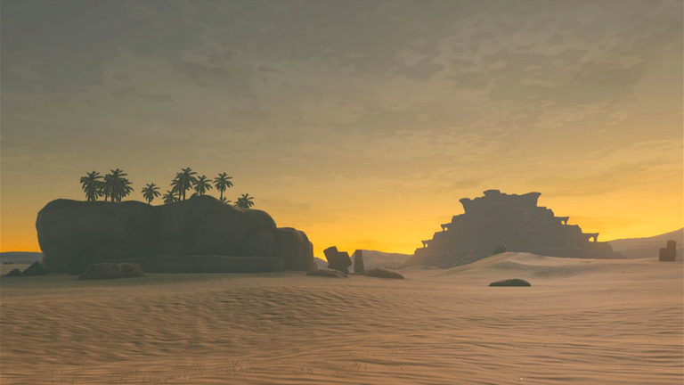
2025年 9月 | 14 | 2025年 9月 | 2025年 9月 | 2025年 9月 | 2025年 9月 |  | 25 | 26 | 27 | 28 | 29 | 30 | 31 | 1 | 2 | 3 | 4 | 5 | 6 | 7 | 8 | 9 | 10 | 11 | 12 | 13
2025年 9月 | 5 | 2025年 9月 | 2025年 9月 | 2025年 9月 | 2025年 9月 |  | 15 | 16 | 17 | 18 | 19 | 20 | 21 | 22 | 23 | 24 | 25 | 26 | 27 | 28 | 29 | 30 | 1 | 2 | 3 | 4

Slide 10
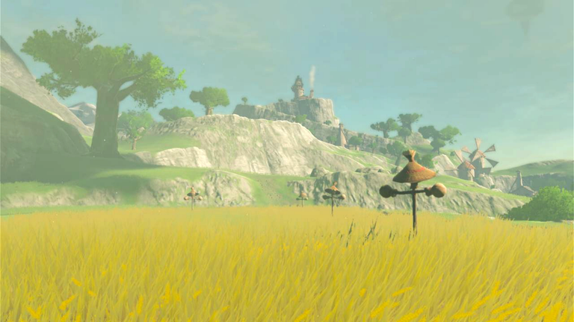
2025年 10月 | 19 | 2025年 10月 | 2025年 10月 | 2025年 10月 | 2025年 10月 |  | 29 | 30 | 1 | 2 | 3 | 4 | 5 | 6 | 7 | 8 | 9 | 10 | 11 | 12 | 13 | 14 | 15 | 16 | 17 | 18
2025年 10月 | 9 | 2025年 10月 | 2025年 10月 | 2025年 10月 | 2025年 10月 |  | 20 | 21 | 22 | 23 | 24 | 25 | 26 | 27 | 28 | 29 | 30 | 31 | 1 | 2 | 3 | 4 | 5 | 6 | 7 | 8

Slide 11

2025年 11月 | 16 | 2025年 11月 | 2025年 11月 | 2025年 11月 | 2025年 11月 |  | 27 | 28 | 29 | 30 | 31 | 1 | 2 | 3 | 4 | 5 | 6 | 7 | 8 | 9 | 10 | 11 | 12 | 13 | 14 | 15
2025年 11月 | 7 | 2025年 11月 | 2025年 11月 | 2025年 11月 | 2025年 11月 |  | 17 | 18 | 19 | 20 | 21 | 22 | 23 | 24 | 25 | 26 | 27 | 28 | 29 | 30 | 1 | 2 | 3 | 4 | 5 | 6

Slide 12

2025年 12月 | 14 | 2025年 12月 | 2025年 12月 | 2025年 12月 | 2025年 12月 |  | 24 | 25 | 26 | 27 | 28 | 29 | 30 | 1 | 2 | 3 | 4 | 5 | 6 | 7 | 8 | 9 | 10 | 11 | 12 | 13
2025年 12月 | 4 | 2025年 12月 | 2025年 12月 | 2025年 12月 | 2025年 12月 |  | 15 | 16 | 17 | 18 | 19 | 20 | 21 | 22 | 23 | 24 | 25 | 26 | 27 | 28 | 29 | 30 | 31 | 1 | 2 | 3

